Slide 1
КУРСОВАЯ РАБОТА
МДК.02.02 Установка и конфигурирование периферийного оборудования
МИНИСТЕРСТВО НАУКИ И ВЫСШЕГО ОБРАЗОВАНИЯ
РОССИЙСКОЙ ФЕДЕРАЦИИ
Федеральное государственное автономное
образовательное учреждение высшего образования
«Крымский федеральный университет имени В.И. Вернадского»
Таврический колледж
(структурное подразделение)
тема:
Подключение и конфигурирование внешней звуковой карты Focusrite Scarlett Solo 3rd gen
Специальность 09.02.01 Компьютерные системы и комплексы
Обучающийся 3 курса группа 3КСК21
Волочай Игорь Александрович
Научный руководитель: Горин Андрей Константинович
Симферополь, 2024

Slide 2
Актуальность темы и цель исследования
Актуальность темы данной курсовой работы обуславливается активным применением в домашних условиях, а также в студиях звукозаписи, в видео производстве и радио внешней звуковой карты Focusrite Scarlett Solo 3rd gen.
Целью данной курсовой работы является исследование подключения и конфигурирования внешней звуковой карты Focusrite Scarlett Solo 3rd gen.

Slide 3
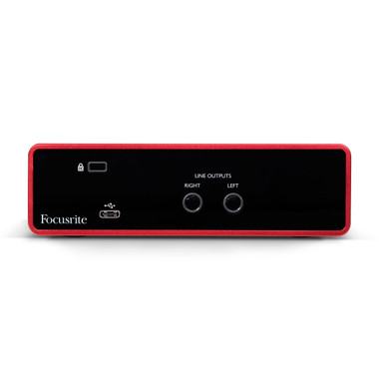
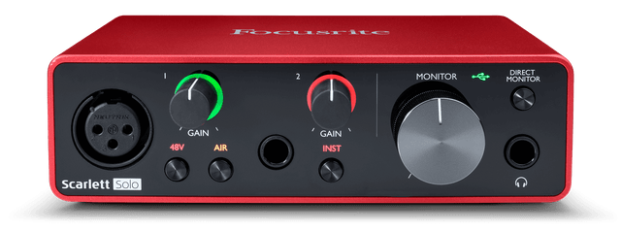
Внешняя звуковая карта
Focusrite Scarlett Solo 3rd gen
Рисунок 1 – внешняя звуковая карта
Focusrite Scarlett Solo 3rd gen
с лицевой стороны
Рисунок 2 – внешняя звуковая карта
Focusrite Scarlett Solo 3rd gen
с обратной стороны

Slide 4
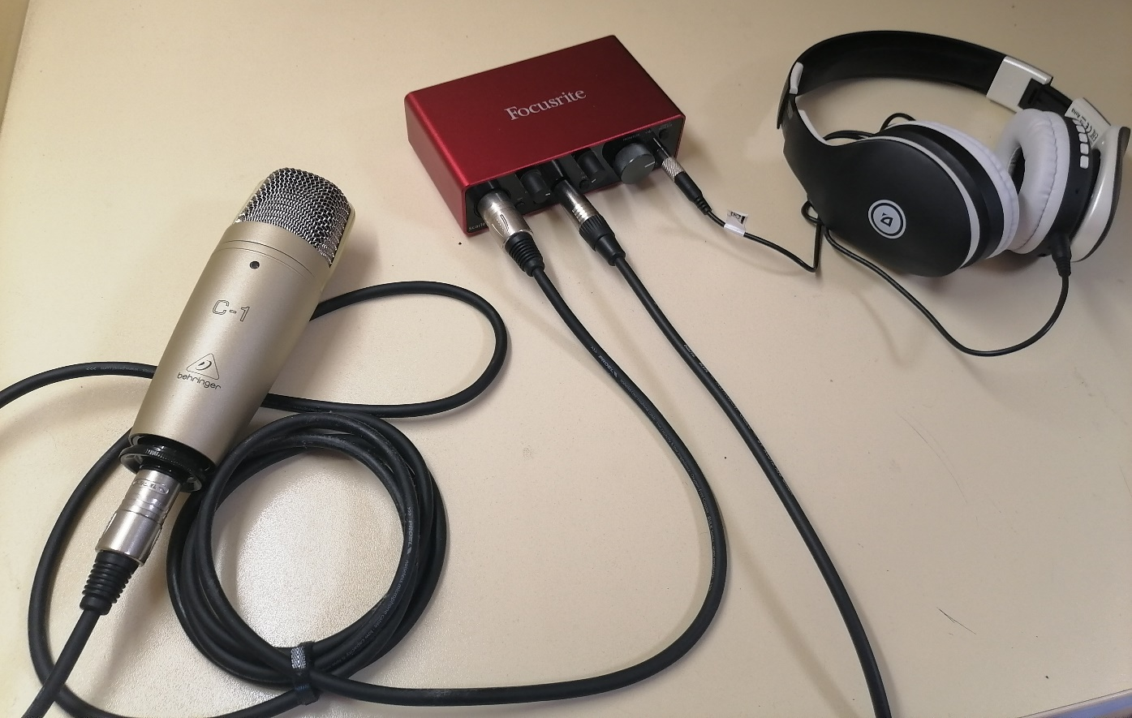
Подключение и конфигурирование внешней звуковой карты
Рисунок 3 – подключение микрофона, электронного
музыкального инструмента и наушников
к внешней звуковой карте Focusrite Scarlett Solo 3rd gen

Slide 5
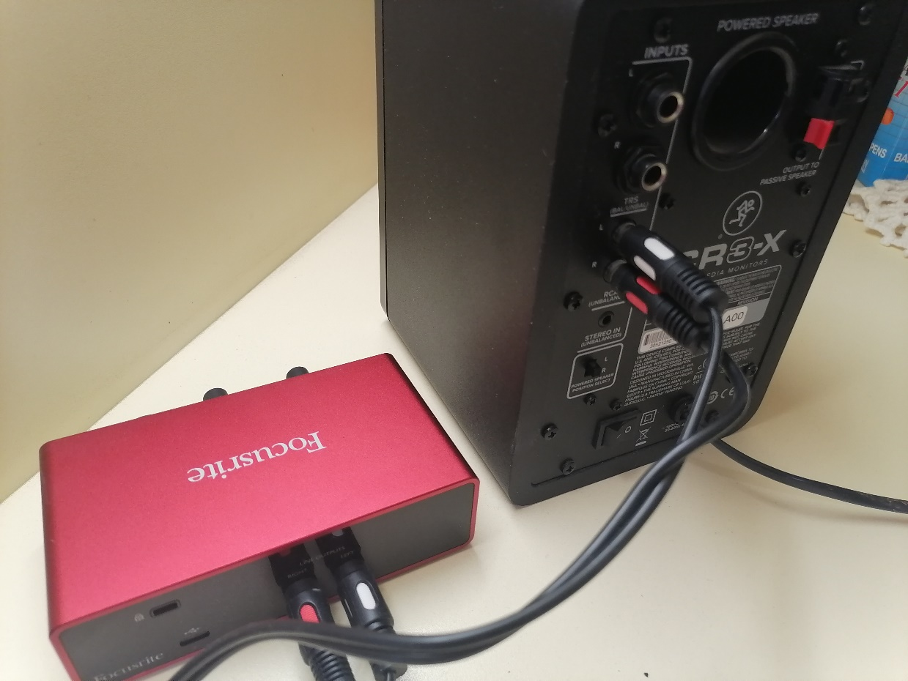
Подключение и конфигурирование внешней звуковой карты
Рисунок 4 – подключение внешней звуковой карты
к аудио монитору Mackie CR3-X при помощи TRS-RCA кабеля

Slide 6
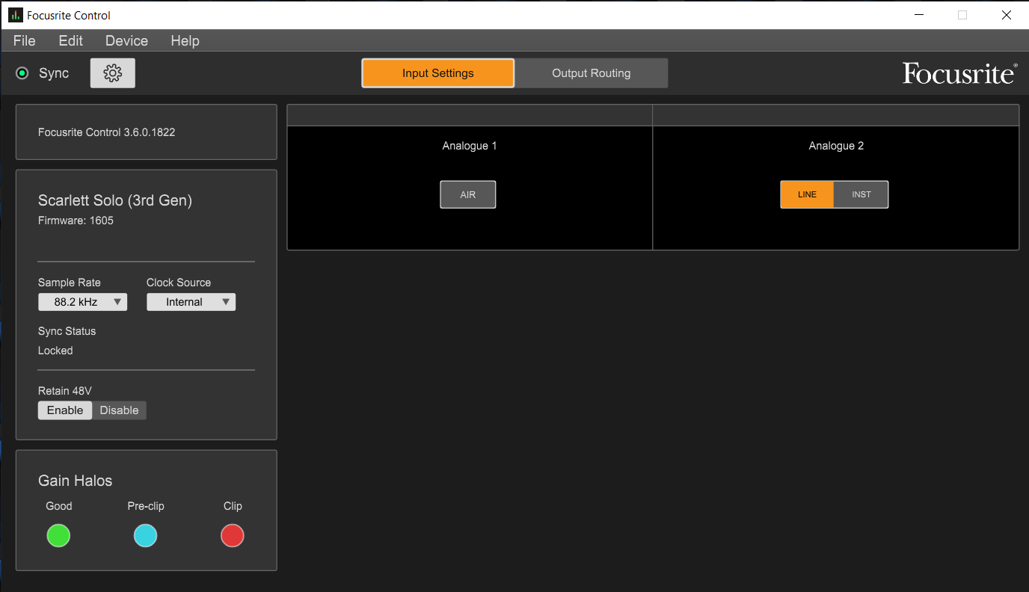
Установка Focusrite Control
Рисунок 5 – интерфейс приложения Focusrite Control

Slide 7
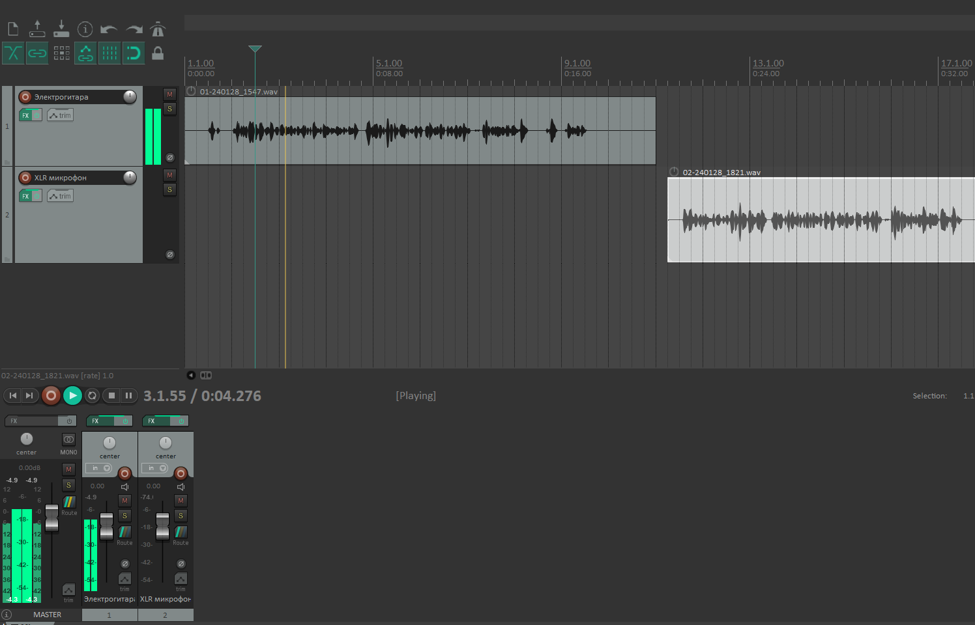
Оцифровка аудиосигнала
Рисунок 6 – запись звука с XLR и линейного TRS порта в
цифровой рабочей аудиостанции Reaper

Slide 8
КУРСОВАЯ РАБОТА
МДК.02.02 Установка и конфигурирование периферийного оборудования
МИНИСТЕРСТВО НАУКИ И ВЫСШЕГО ОБРАЗОВАНИЯ
РОССИЙСКОЙ ФЕДЕРАЦИИ
Федеральное государственное автономное
образовательное учреждение высшего образования
«Крымский федеральный университет имени В.И. Вернадского»
Таврический колледж
(структурное подразделение)
тема:
Подключение и конфигурирование внешней звуковой карты Focusrite Scarlett Solo 3rd gen
Специальность 09.02.01 Компьютерные системы и комплексы
Обучающийся 3 курса группа 3КСК21
Волочай Игорь Александрович
Научный руководитель: Горин Андрей Константинович
Симферополь, 2024

